Slide 1

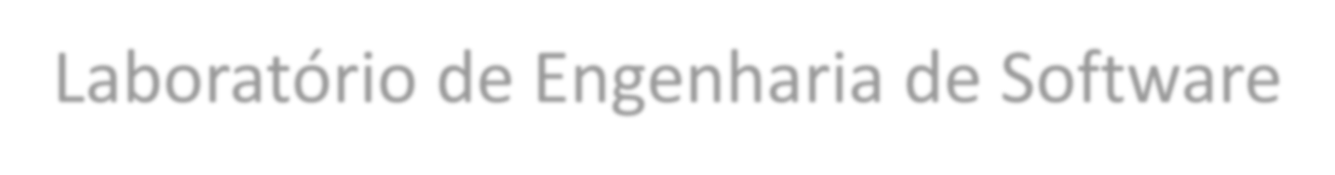
Laboratório de Engenharia de Software
Sílvio Cesar Silva Oliveira
http://www.ci.ifes.edu.br

Slide 2

Roteiro
Modelagem Conceitual
Levantamento de Requisitos
Organização dos Requisitos
Planejamento dos Ciclos Iterativos
Casos de Uso (Processos de Negócio)

Slide 3

Modelagem Conceitual

Slide 4

Levantamento de Requisitos
Principais Conceitos
Manutenção de Cadastros
Cliente; Livros, Categoria de Livros;
Processos de Negócio
Reserva

Slide 5
Levantamento de Requisitos
Usuários do Sistema
Funcionário/Atendente
Cliente
Quantidade de Requisitos
Manutenção de Cadastros: 3
Processos de Negócio: 1
Relatórios/Listagens: 1

Slide 6

Planejamento dos Ciclos Iterativos
Período: 01/03/2022 – 04/08/2022
Duração: 156 dias
Trabalho: 1248 horas
Custos: R$ 14.859,00

Slide 7

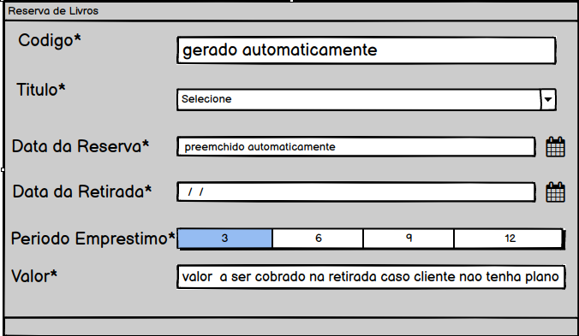
Processos de Negócio

Slide 8
Processos de Negócio
Regras de Negócio
Para cada 3 dias que o livro for reservado o cliente pagara 3,90 portanto para 12 dias será 3,90 x 4.
Clientes com plano não precisam pagar adicionais e podem reservar por ate 12 dias
.
Caso haja uma reserva do mesmo livro para ser retirada na mesma data da reserva atual de forma a conflitar o período de empréstimo e/ou a data de retirada do exemplar, então automaticamente a reserva não poderá ser concluída sendo bloqueada pelo sistema.
Caso o cliente não possua plano mensal junto ao estabelecimento e caso mesmo tenha feito ao menos 3 reservas no mês o valor a cada 3 dias passara para 3 reais.

Slide 9
Processos de Negócio
Regras de Negócio
Para cada 3 dias que o livro for reservado o cliente pagara 3,90 portanto para 12 dias será 3,90 x 4.
Clientes com plano não precisam pagar adicionais e podem reservar por ate 12 dias
.
Caso haja uma reserva do mesmo livro para ser retirada na mesma data da reserva atual de forma a conflitar o período de empréstimo e/ou a data de retirada do exemplar, então automaticamente a reserva não poderá ser concluída sendo bloqueada pelo sistema.
Caso o cliente não possua plano mensal junto ao estabelecimento e caso mesmo tenha feito ao menos 3 reservas no mês o valor a cada 3 dias passara para 3 reais.

